Slide 1
Mačka domáca
Nina Marčeková

Slide 2
Obsah
Predkovia mačiek
Mláďatá
Komunikácia
Lovenie koristi
Zaujímavosti
Fotky mojich mačiek
Zdroje

Slide 3
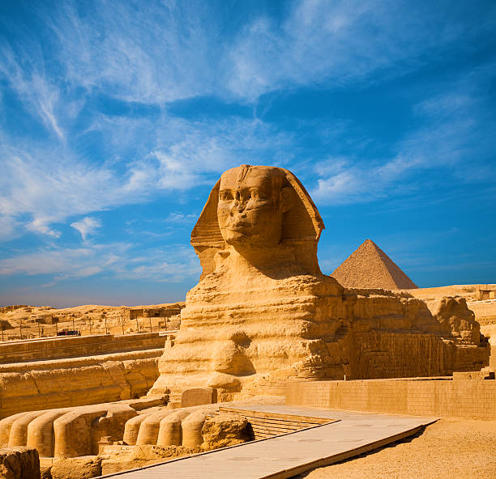
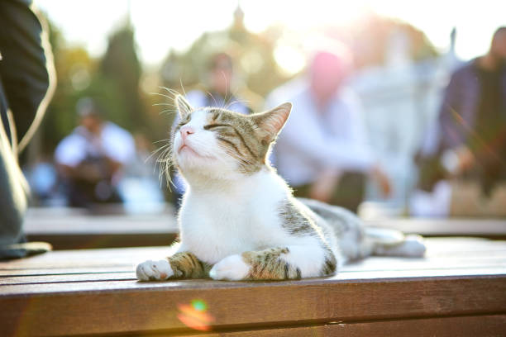
Predkovia mačiek
Domestifikácia mačky nastala 4000 – 2000 rokov pred našim letopočtom a podľa nálezov sa usudzuje, že v Ázii boli mačky (dlhosrsté) zdomácnené o tisícročie skôr.
Prvé mačky skrotili v Egypte na chytanie myší.
Egypťania si veľmi ctili mačky, ba pokladali ich za posvätné zvieratá.
Z Egypta sa dostali do Talianska, odkiaľ sa rozšírili po celej Európe.
Po svojich predkoch zdedila vynikajúci zrak a sluch, k lovu dokonale prispôsobené telo.

Slide 4
Mláďatá
Nazývajú sa mačiatka.
V tele mačky sa vyvíjajú 9 týždňov.
V jednom vrhu sa ich môže narodiť 1-10, pričom môžu mať rôznych otcov.
Pri narodení vážia 60-120g.
Rodia sa slepé a hluché, sú teda plne závislé na svojej matke. Na nájdenie zdroja potravy, mačacej bradavky, však má už od narodenia vyvinuté iné zmysly – hmat a čuch. V období prvého týždňa života mačiatko najmä spí, saje materské mlieko.
FOTOGRAFIE

Slide 5
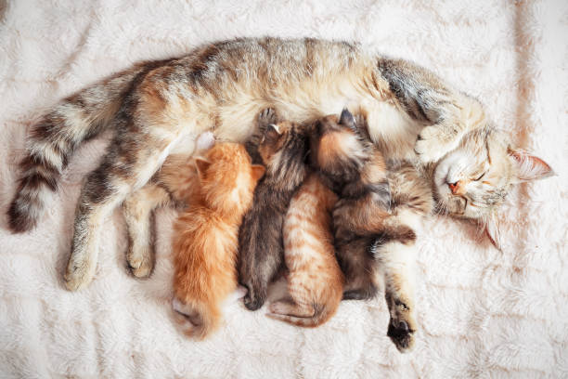
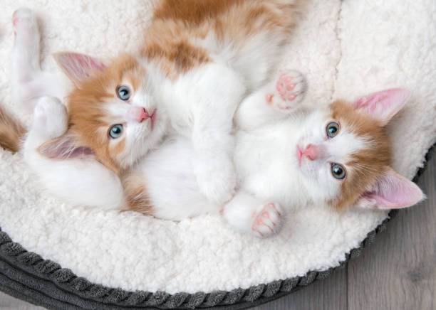
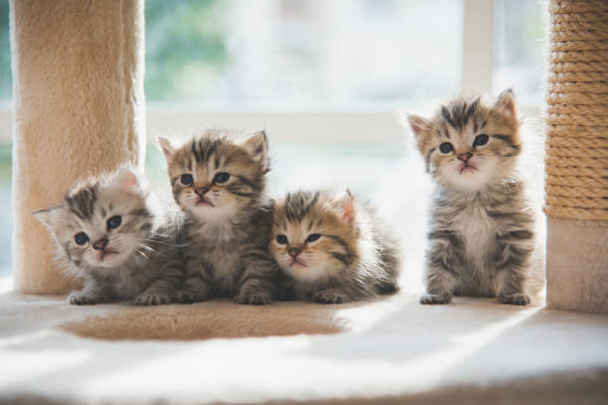
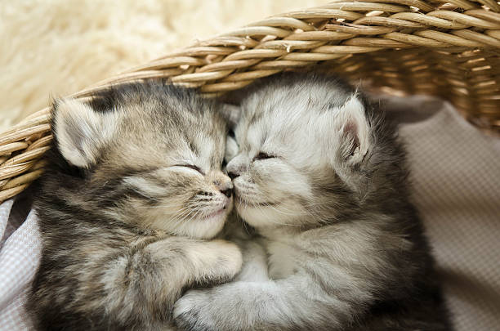
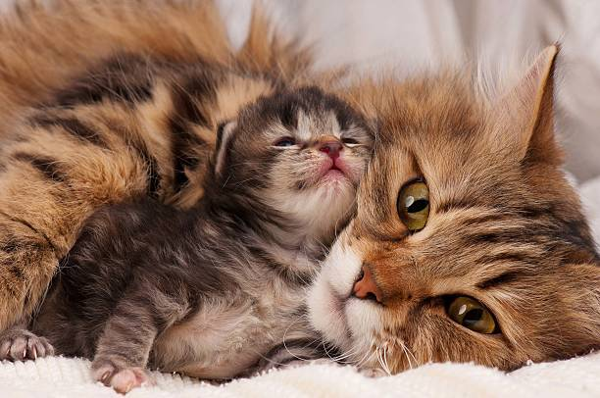

Slide 6
Komunikácia
Rečou tela mačky vyjadrujú najmä pocity ako sú strach, radosť a agresivita.
Mačky podobne ako ľudia nekomunikujú iba pomocou zvukov, ale aj postavením tela a chvosta, či mimikou.
Pradenie je typickým zvukovým prejavom mačky, ktorý je úzko spätý s predstavou mačky. Je to zvuk, ktorý sa považuje za prejav spokojnosti a na ľudí pôsobí upokojujúco. V skutočnosti však mačky nepradú len keď sú spokojné, ale aj keď sú poranené, alebo trpia bolesťami, či sú dokonca zoslabnuté alebo umierajú.

Slide 7
Komunikácia
Nezastupiteľným komunikačným prostriedkom sú tiež pachy produkované žľazami, ktoré mačky zanechávajú na ľuďoch, rastlinách a predmetoch otieraním, škriabaním a rozprašovaním moču.
Ak chce niekoho vydesiť je schopná naježiť srsť a tým dosiahnuť želaný efekt.
Ďalším spoľahlivým ukazovateľom nálady mačky je jej chvost. Mačka, ktorá má z niečoho radosť má vztýčenú hlavu aj chvost. Keď má mačka hravú náladu, má chvost tvar otáznika, poskakuje a loví predmety vhodné k lovu.
Mačka, ktorá má strach sa snaží opticky zmenšiť tým, že pokrčí nohy a uši stiahne smerom do strán.
FOTOGRAFIE

Slide 8
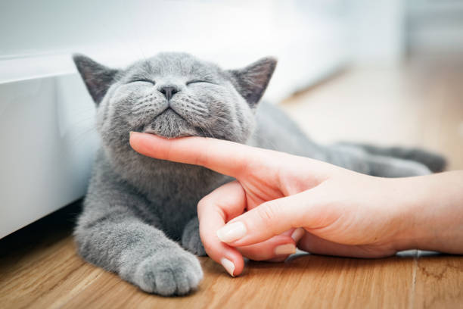
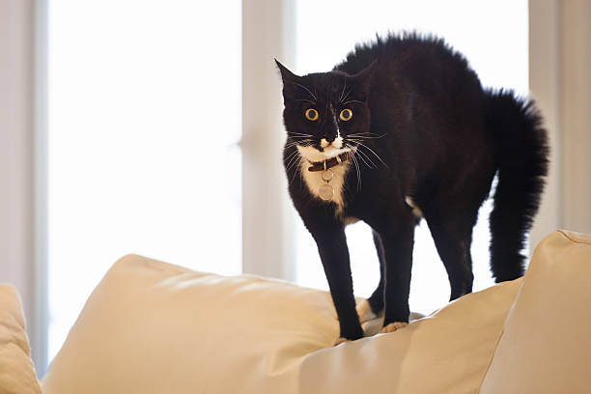
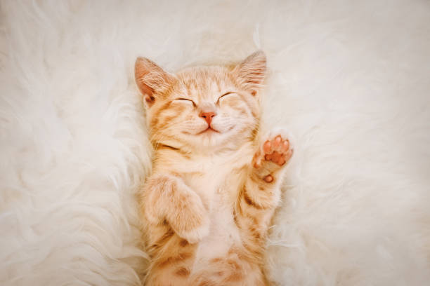
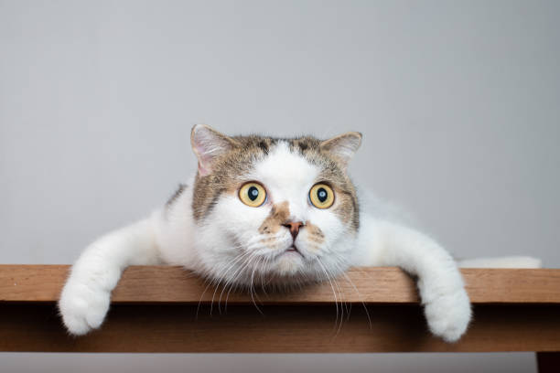
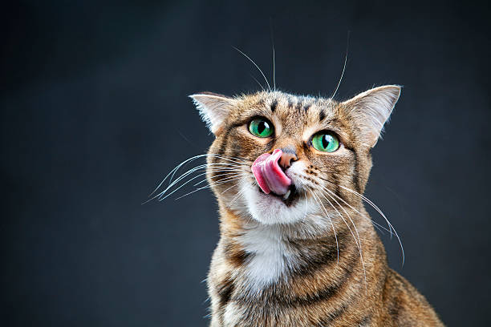

Slide 9
Lovenie koristi
Väčšina domácich mačiek síce nemusí loviť potravu avšak ich lovecké inštinkty ostali zachované.
Lovia najmä v noci a to myši, malé vtáky a hmyz.
Často sa hrajú so svojou korisťou, skôr ako ju zabijú.
Mačky sú od prírody lovci a svoju korisť chytajú takto:
1. potichu sa k nej prikradnú a prekvapia ju
2. zovrú korisť do pazúrov a zabijú ju mocným uhryznutím, najčastejšie do zadnej časti hlavy, čím jej zlomia väz
FOTOGRAFIE

Slide 10
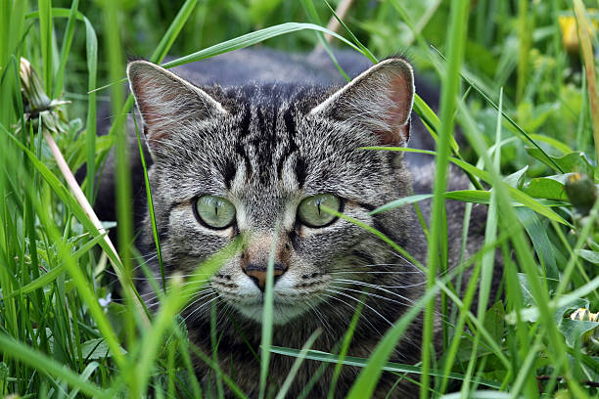
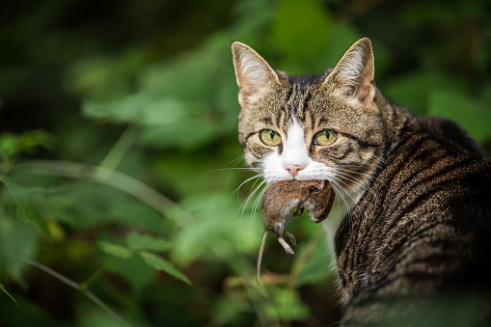
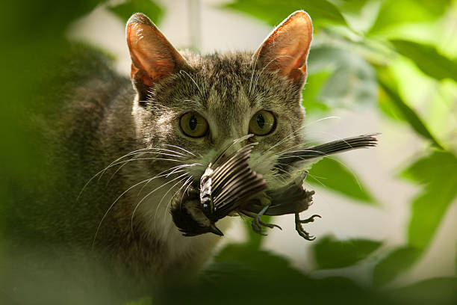
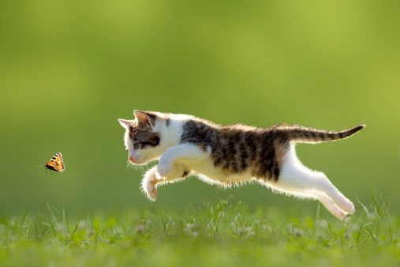
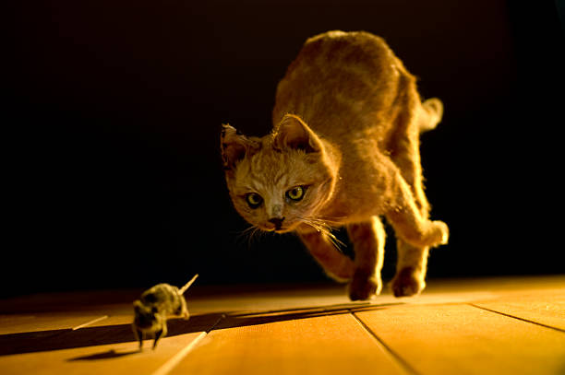

Slide 11
Zaujímavosti
Je vedecky dokázané, že prítomnosť mačky vo vašej domácnosti má priaznivý vplyv na vaše zdravie a môže znižovať krvný tlak.
Mačky majú v tele viac kostí ako človek (človek: 206 a mačka: 230).
Telesná teplota zdravých mačičiek sa pohybuje medzi 38 až 39 stupňami Celzia.
V anglických a amerických domácnostiach sú mačky najčastejším domácim miláčikom a až 35% domácností má dve a viac mačiek.
Mlieko môže mačke spôsobiť závažné hnačkové ochorenie.
V priemere mačky spia až 16 hodín denne.
Mačka domáca dokáže vyvinúť pri behu rýchlosť približne 48 km/h.

Slide 12
Zaujímavosti
Mačky neznášajú horúce jedlo a chute si pamätajú dlho. Aj preto je problém dať im lieky tak, aby si to nevšimli.
Mačky dokážu vydávať vyše 100 rôznych zvukov.
Zemetrasenie vytušia o 15 minút skôr ako človek. Môžu za to ich citlivé labky so senzormi, ktoré zachytia aj ten najmenší pohyb.
V starom Egypte si mačky veľmi vážili. Ak by ste v tom čase jednu zabili, pravdepodobne by ste dostali trest smrti.
Chorobný strach z mačiek sa nazývame ailurofóbia.
Keď mačka pomaly zatvára a otvára oči, je to znamenie veľkej lásky k vám.

Slide 13
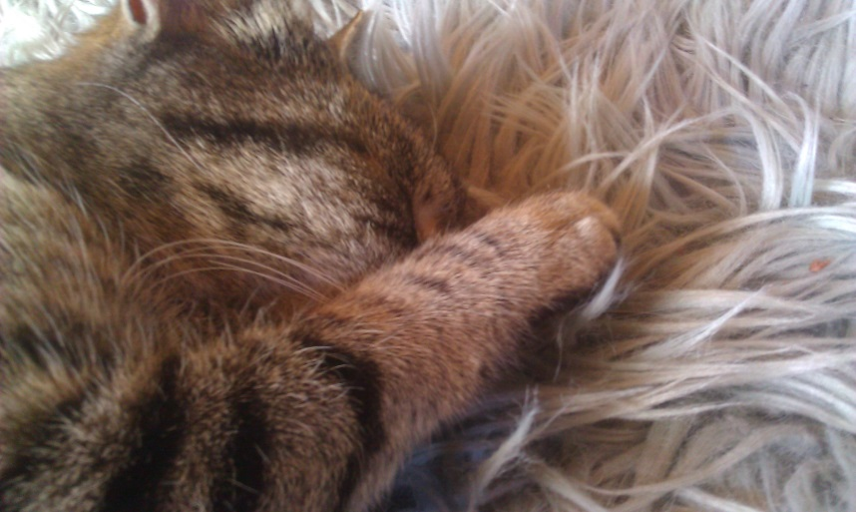
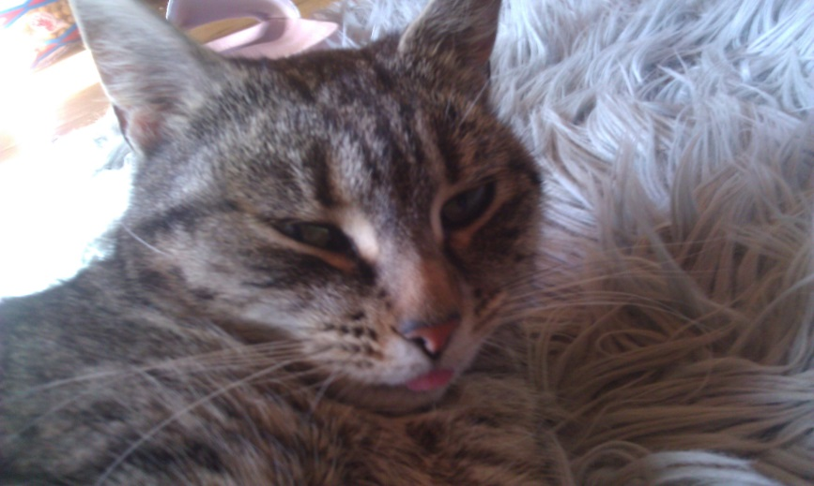
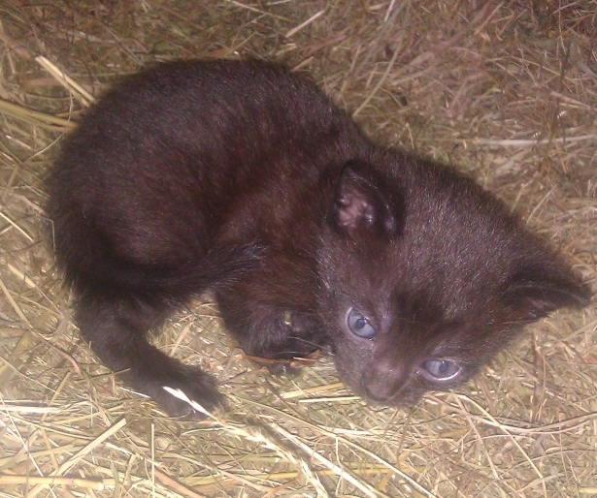
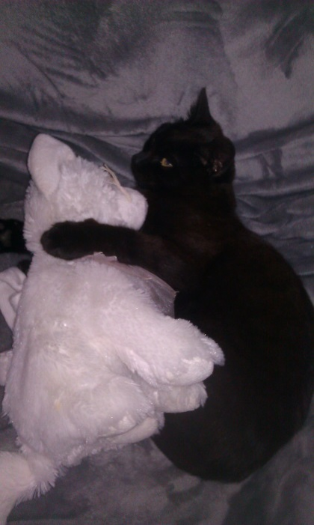
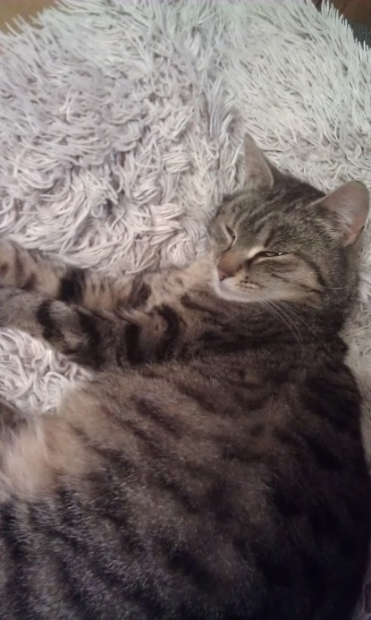
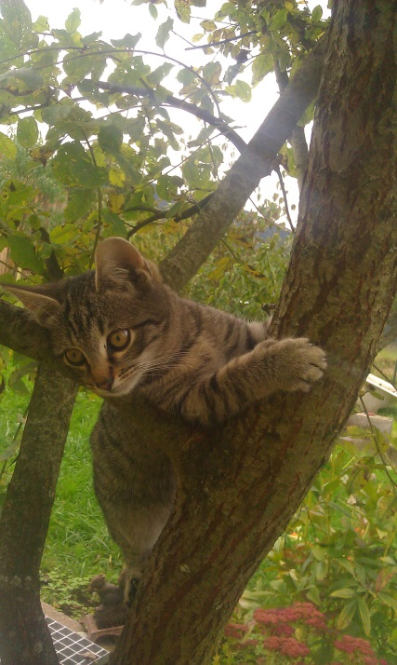
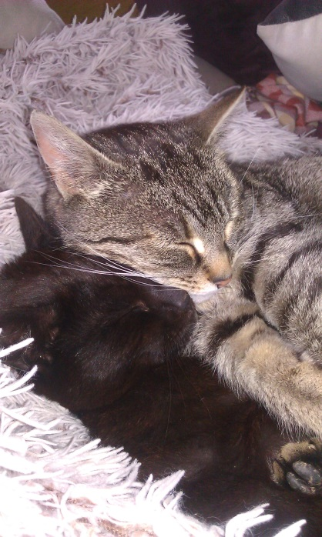
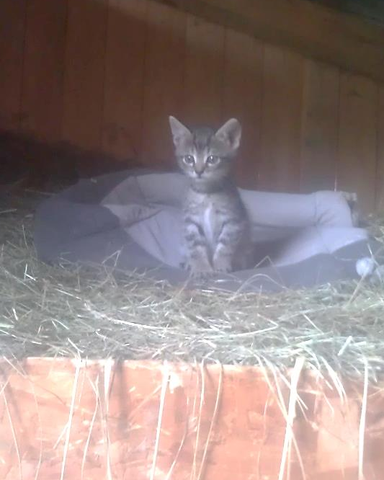
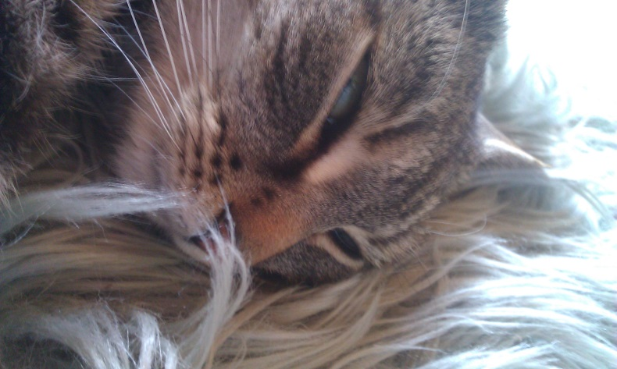
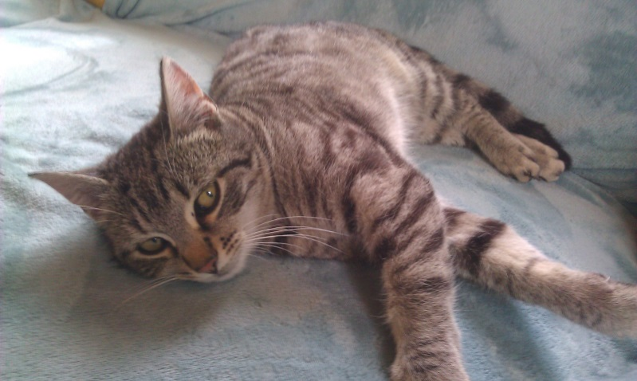

Slide 14
Zdroje
https://sk.wikipedia.org/wiki/Ma%C4%8Dka_dom%C3%A1ca#Vek_ma%C4%8Dky
http://projekt.weblahko.sk/Macka-domaca.html
https://jessinka.estranky.sk/clanky/nieco_o_macke.html
https://www.istockphoto.com/search/2/image?phrase=cats
https://www.alza.sk/pet/starostlivost-o-maciatko#vyvoj
https://micky.estranky.sk/clanky/vedeli-ste_-ze-___-_.html
https://klocher.sk/zaujimavosti-o-mackach/

Slide 15
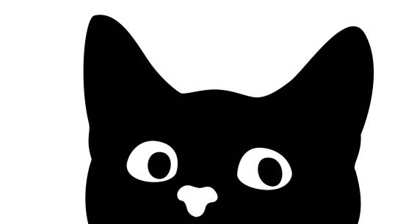
Ďakujem za pozornosť!

